Slide 1

复习课

Slide 2

一、选择题：
掷三棵匀称的骰子一次,点数之和不大于4的概率为( ).
1.
解
选(C).

Slide 3
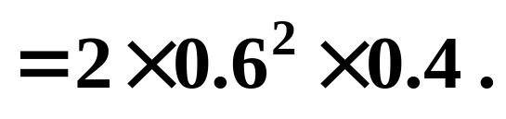
甲，乙两乒乓球选手，以一局计，甲胜乙的概率为0.6。现在进行比赛，三局二胜制(先胜二局者胜)，则甲以2:1胜乙的概率为 ( ).
2.
解
选(C).

Slide 4
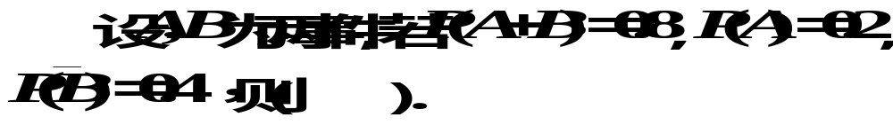
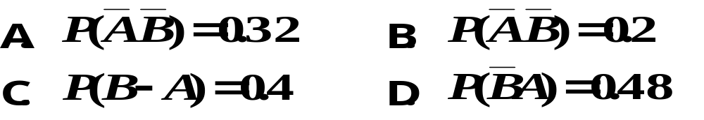
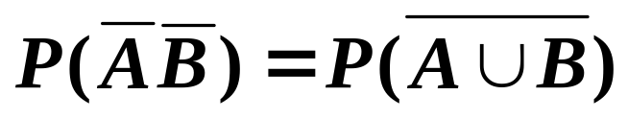
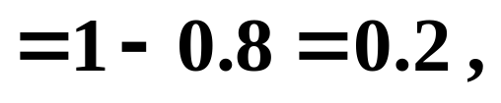
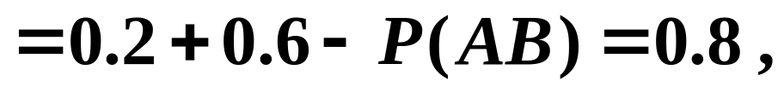
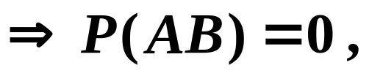
3.
解
选(B).
另外,

Slide 5
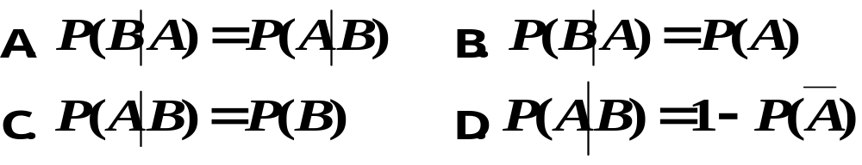
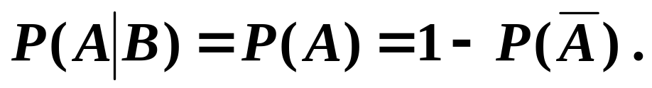
4.
若事件A、B相互独立，则下列正确的是（ ）.
解
选(D).

Slide 6
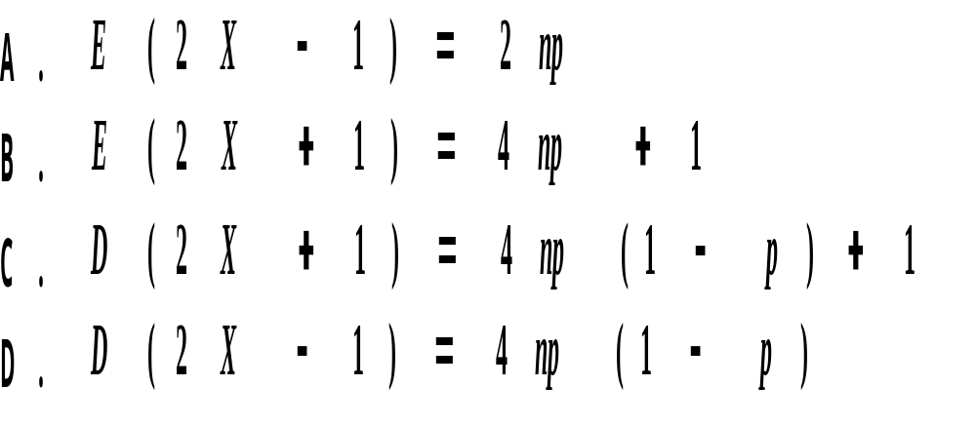
5.
设X服从二项分布B(n,p),则有 ( ).
解
选(D).

Slide 7

6.
A.有相同的分布 B.数学期望相等
C.方差相等 D.以上均不成立
解
选(B).

Slide 8
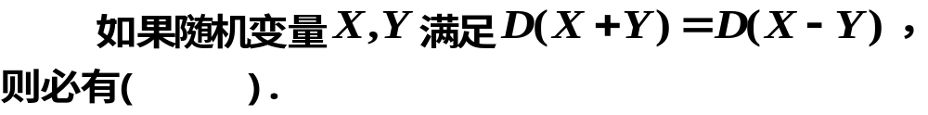
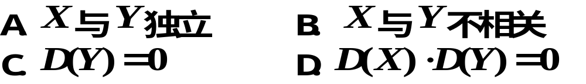
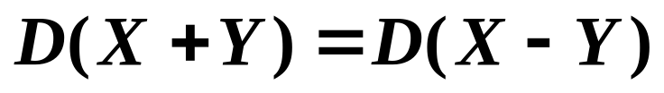
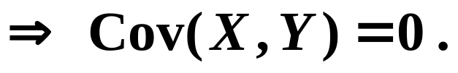
7.
解
选(B).

Slide 9
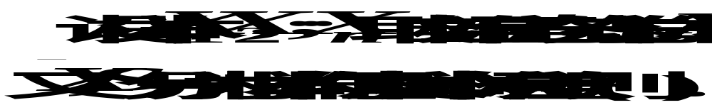
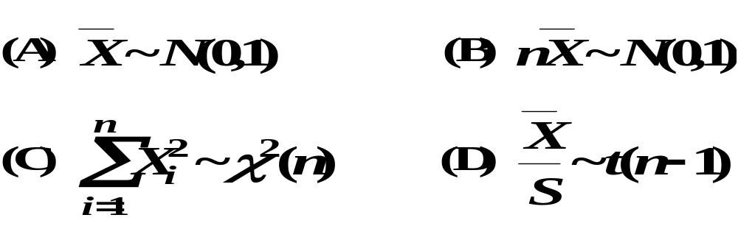
8.
解
选(C).

Slide 10
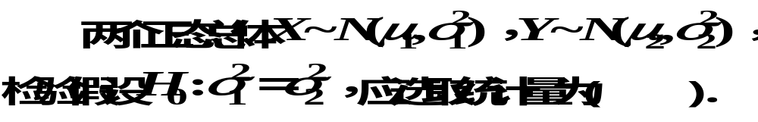
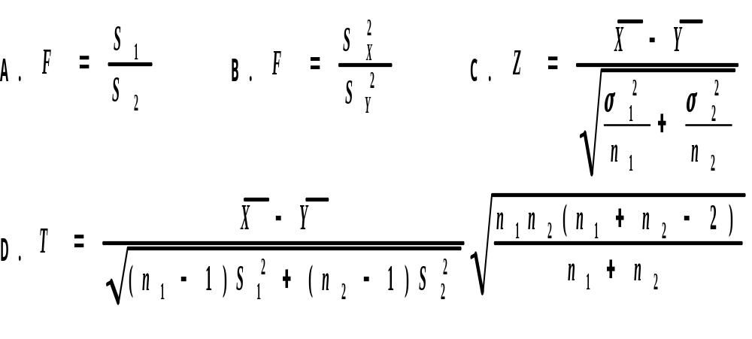
9.
解
选(B).

Slide 11
10.
解
选(A).

Slide 12
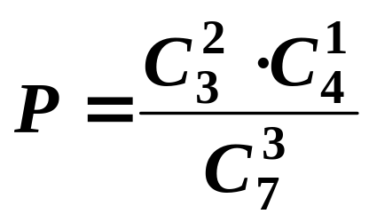
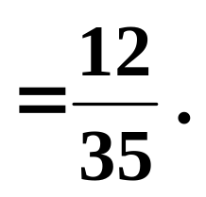

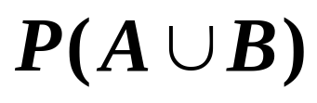
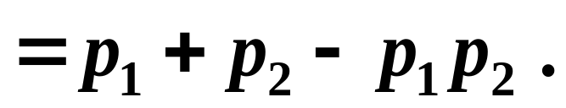
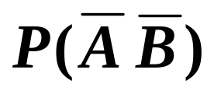
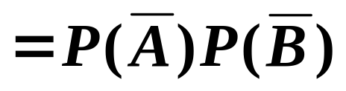
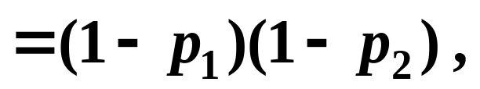
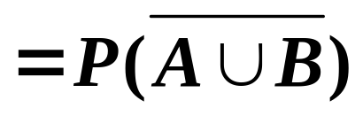
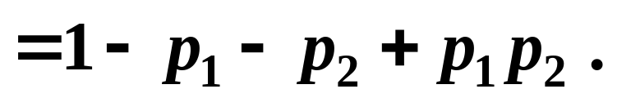
二、填空题：
一个盒中装有3个白球4个黑球，从中任取3个，则其中恰有2个白球1个黑球的概率为 .
1.
解
2.
解
或

Slide 13
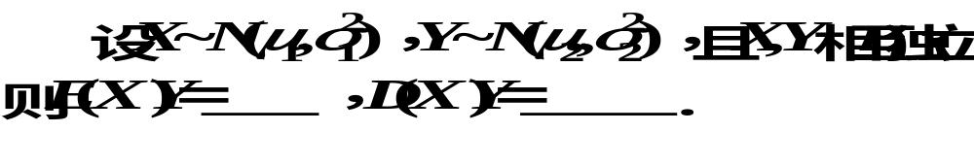
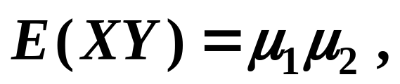
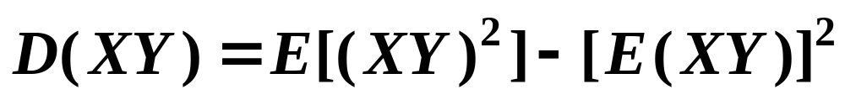
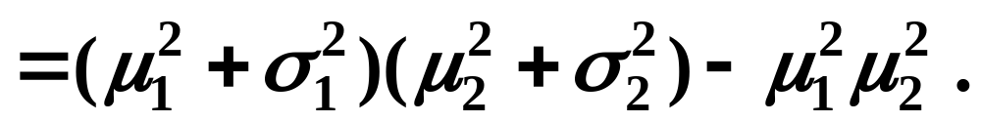
3.
解

Slide 14
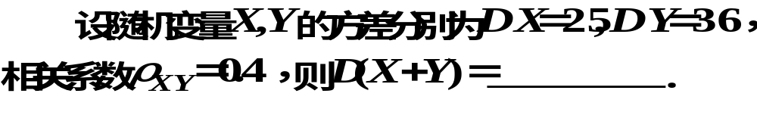
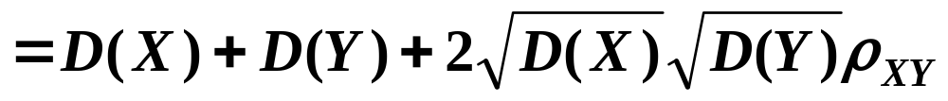
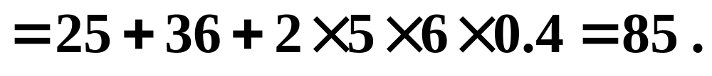

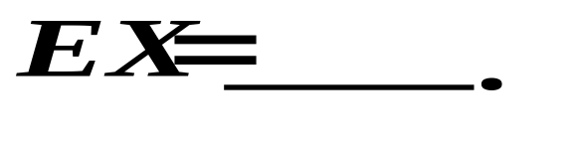
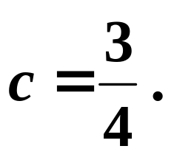
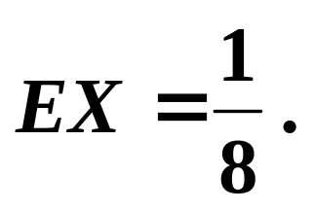
4.
解
5.
解
利用规范性,得

Slide 15
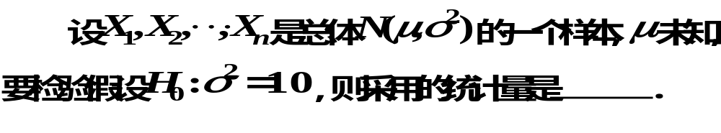
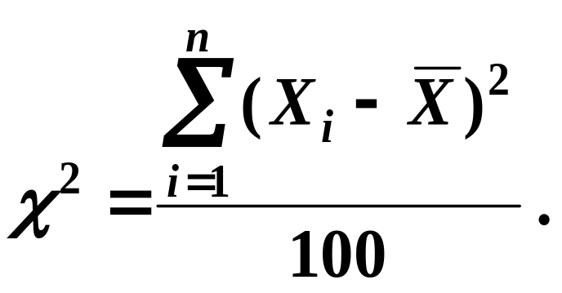
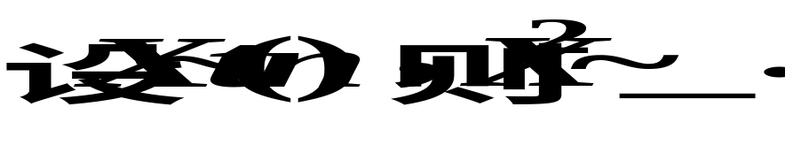
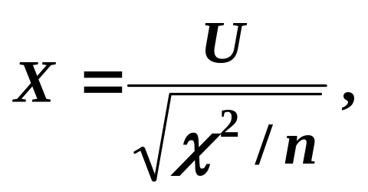
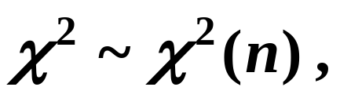
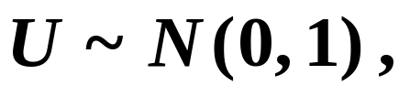
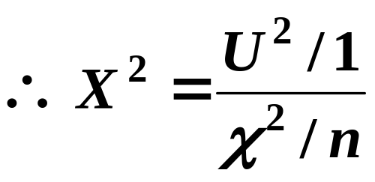
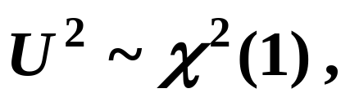
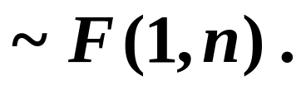
6.
解
7.
解

Slide 16
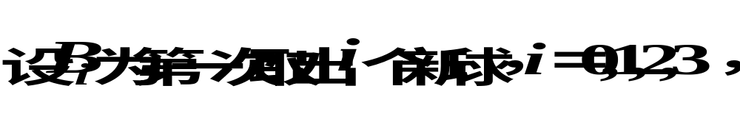
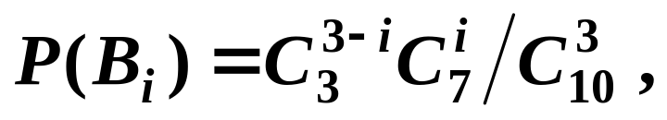
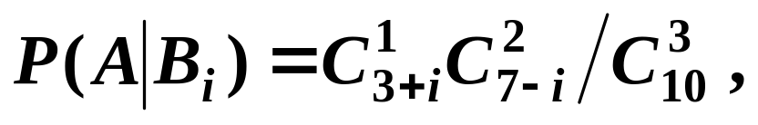
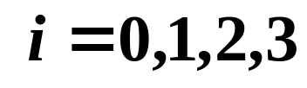



三、计算题：
10个乒乓球，7新3旧。第一次比赛时，取出3个，用过后放回。现在第二次比赛又取出3个，问第二次取出的3个球中恰好有2只新球的概率。
1.
解
A为第二次取出2新1旧，
由全概率公式,

Slide 17







将两信息分别编码为A和B传送出去,接收站接收时, A被误收为B的概率为0.02，而B被误收为A的概率为0.01.信息A与信息B传送的频繁程度为2:1.现接收站收到的信息是A,问原发信息是A的概率为多少？
2.
解
已知
由此得

Slide 18


已知
由此得
由全概率公式，
由贝叶斯公式，

Slide 19





3.
求:(1) X,Y 的边缘密度，并由此判断X,Y 是否独立；
解
(1) X,Y 的边缘密度为：

Slide 20








X与Y 不独立.
(2)

Slide 21








4.
解

